Slide 1
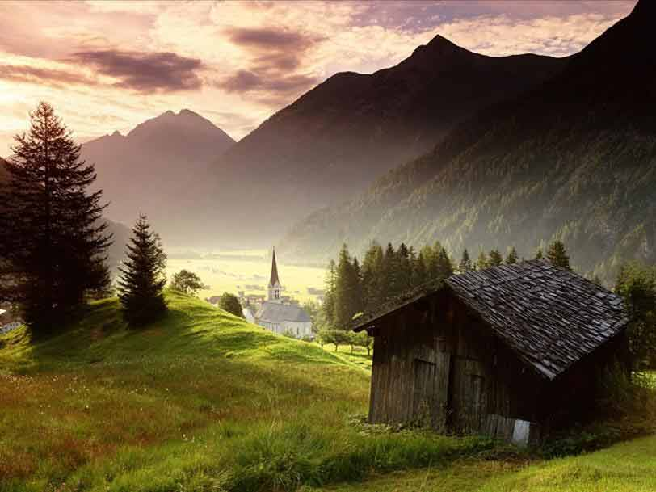
A existência
de Deus

Slide 2
Damico era dono de uma bem sucedida
farmácia numa cidade do interior.

Slide 3
Era um homem bastante inteligente
mas não acreditava na existência de
Deus ou de qualquer outra coisa além
do seu mundo material.

Slide 4
Um certo dia, estava ele fechando
a farmácia quando chegou uma criança
aos prantos dizendo que sua mãe estava
passando mal e que se ela não tomasse
o remédio logo iria morrer.

Slide 5
Muito nervoso e após insistência da criança, resolveu reabrir a farmácia para pegar o remédio.

Slide 6
Sua insensibilidade perante aquele
momento era tal que acabou pegando
o remédio mesmo no escuro, entregou-o à criança, que agradeceu e saiu dali às pressas.

Slide 7
Minutos depois, percebeu que havia
entregado o remédio errado para criança e, se aquela mãe o tomasse, seria morte instantânea.

Slide 8
Desesperado, tentou alcançar
a criança mas não teve êxito.
Gritou em desespero...
e o tempo passava e nada acontecia.

Slide 9
Sem saber o que fazer e com
a consciência pesada, ajoelhou-se
e começou a chorar e dizer que
se realmente existia um Deus
que não o deixasse passar por assassino.

Slide 10
O tempo passava e ele, de joelhos
ficava pensando que a mulher poderia
já estar morta e, certamente,
ele teria de pagar por isso.

Slide 11
Refletiu sobre suas intemperança,
sobre seu mau humor principalmente
sobre sua insensatez.

Slide 12
De repente, sentiu uma mão tocar-lhe
o ombro esquerdo e ao virar deparou-se
com acriança em prantos.

Slide 13
Naquele momento ficou desconsolado.
Mas tinha uma certeza:
Deus, de fato, não existia.
Já podia imaginar o que estava para lhe acontecer.

Slide 14
O choro e o olhar triste daquela criança lhe
atravessava a alma.

Slide 15
No entanto, como um lampejo de sabedoria,
perguntou ao menino o que lhe havia acontecido.

Slide 16
Então aquela criança começou a dizer:
- "Senhor, por favor não brigue comigo,
mas é que caí e quebrei o vidro do remédio,
dá pro senhor me dar outro?"

Slide 17
Deus existe e te conhece pelo teu nome.

Slide 18
Ele sempre tem o melhor para você,
por mais que as circunstâncias mostrem o contrário.

Slide 19
Creia neste amor que é maior do que
qualquer um dos seus problemas, mesmo
que estes sejam grandes e de difícil resolução.

Slide 20
Creia na vida melhor que Ele tem preparada para você!
Creia neste amor!

Slide 21
Não considere esta mensagem como religiosa:
é algo muito maior do que religião.
É uma mensagem sobre o amor de
Deus que te faz estar próximo dele.

Slide 22
Quem te faz próximo ao seu Pai é este amor.

Slide 23
Creia em todos os instantes deste dia
como se fossem milagres realizados só para você,
pois você é, com toda certeza, um dos milagres
de Deus aqui na terra.

Slide 24
“A existência de Deus” (desconheço autor)
Música tema: Tu quieres volver (Sarah Brightman)
Formatado por: Orlei Antônio
E-mail: odossa@hotmail.com
22.12.05

